Slide 1
第14章 端口

Slide 2
第14章 端口
14.1 端口的读写
14.2 CMOS RAM 芯片
14.3 shl和shr指令
14.4 CMOS RAM中存储的时间信息

Slide 3
引言
CPU可以直接读写3 个地方的数据：
  CPU 内部的寄存器；
  内存单元；
  端口

Slide 4
14.1 端口的读写
端口读写不能用mov、push、pop等内存读写指令。
端口的读写指令：
  in，从端口读取数据
  out，往端口写入数据

Slide 5
14.1 端口的读写
访问内存：
  mov ax,ds:[8] ;假设执行前(ds)=0
  执行时，与总线相关的操作：
  ① CPU通过地址线将地址信息8发出；
  ② CPU通过控制线发出内存读命令，选中存储器芯片，并通知它，将要从中读取数据；
  ③ 存储器将 8号单元中的数据通过数据线送入CPU。

Slide 6
14.1 端口的读写
访问端口：
  in al,60h ;从60h号端口读入一个字节
  执行时与总线相关的操作：
  ① CPU通过地址线将地址信息60h发出；
  ② CPU通过控制线发出端口读命令，选中端口所在的芯片，并通知它，将要从中读取数据；
  ③ 端口所在的芯片将60h端口中的数据通过数据线送入CPU。

Slide 7
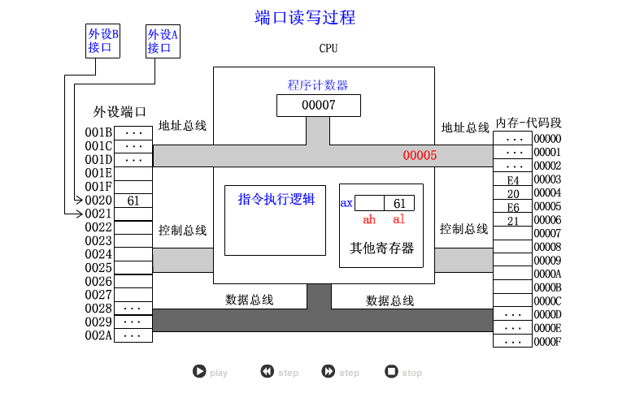
14.1 端口的读写
访问端口：过程演示

Slide 8
14.1 端口的读写
在in和out 指令与端口见进行数据读写时，只能使用固定的寄存器
  ax （用于16位端口）
  al （8 位端口时用）

Slide 9
14.1 端口的读写
对0～255以内的端口进行读写：
in al,20h ;从20h端口读入一个字节
out 20h,al ;往20h端口写入一个字节
对256～65535的端口进行读写时，端口号放在dx中：
mov dx,3f8h ;将端口号3f8送入dx
in al,dx ;从3f8h端口读入一个字节
out dx,al ;向3f8h端口写入一个字节

Slide 10
14.2 CMOS RAM 芯片
PC机中有一个CMOS RAM芯片，其有如下特征：
  （1）包含一个实时钟和一个有128个存储单元的RAM存储器。（早期的计算机为64个字节）
  （2）该芯片靠电池供电。所以，关机后其内部的实时钟仍可正常工作， RAM 中的信息不丢失。

Slide 11
14.2 CMOS RAM 芯片
CMOS RAM芯片特征：
  （3） 128 个字节的 RAM 中，内部时钟占用 0～0dh单元来保存时间信息，其余大部分单元用于保存系统配置信息，供系统启动时BIOS程序读取。
  BIOS也提供了相关的程序，使用户可以在开机的时候配置CMOS RAM 中的系统信息。
  （4）该芯片内部有两个端口
    70h为地址端口，存放要访问的CMOS RAM单元的地址；
    71h为数据端口，存放从选定的CMOS RAM 单元中读取的数据，或要写入到其中的数据。

Slide 12
14.2 CMOS RAM 芯片
CPU对CMOS RAM的读写分两步进行：
  （以 读CMOS RAM的2号单元 为例）
  1、将2送入端口70h
  2、从71h读出2号单元的内容

Slide 13
特别提示
检测点14.1（page256）
没有通过此检测点，请不要向下进行

Slide 14
14.3 shl和shr指令
shl和shr 是逻辑移位指令。
shl逻辑左移指令，功能为：
  将一个寄存器或内存单元中的数据向左移位；
  将最后移出的一位写入CF中；
  最低位补0。

Slide 15
14.3 shl和shr指令
指令： mov al,01001000b
shl al,1 ;将al中的数据左移一位
  执行后 (al)=10010000b，CF=0。
  操作过程 （1）左移：原数据： 01001000
      左移后： 0100100
  （2）移出位写入CF中：CF=0
        （3）最低位补0： 10010000

Slide 16
14.3 shl和shr指令
指令： mov al,01001000b
shl al,1 ;将al中的数据左移一位
shl al,1 结果？
执行后：(al)=00100000b，CF=1
  操作过程 （1）左移：原数据： 10010000
      左移后： 001000
  （2）移出位写入CF中：CF=1
        （3）最低位补0： 00100000

Slide 17
14.3 shl和shr指令
如果移动位数大于1时，必须将移动位数放在cl中。
如：
  mov al,01010001b
  mov cl,3
  shl al,cl
  执行后(al)=10001000b，因为最后移出
  一位是0，所以CF=0。

Slide 18
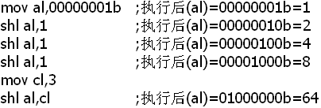
14.3 shl和shr指令
可以看出，将X逻辑左移一位，相当于执行X=X*2。
  如：

Slide 19
14.3 shl和shr指令
shr逻辑右移指令
  （1）将一个寄存器或内存单元中的数据向右移位；
  （2）将最后移出的一位写入CF中；
  （3）最高位用补0。
  可以看出，将X逻辑右移一位，相当于执行X=X/2。

Slide 20
14.3 shl和shr指令
指令：
mov al,10000001b
shr al,1 ;将al中的数据右移一位
  执行后(al)=01000000b，CF=1。
  如果接着上面，继续执行一条shr al,1指令，则执行后：(al)=00100000b，CF=0。

Slide 21
14.3 shl和shr指令
如果移动位数大于1时，必须将移动位数放在cl中。
如：
  mov al,01010001b
  mov cl,3
  shr al,cl
  执行后(al)=00001010b
  因为最后移出的一位是0，所以CF=0。

Slide 22
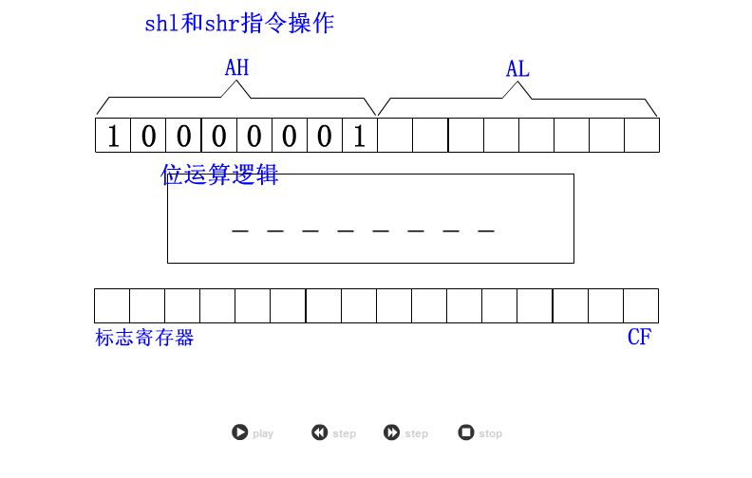
14.3 shl和shr指令
shl和shr指令执行过程演示

Slide 23
特别提示
检测点14.2（p258）
没有通过此检测点，请不要向下进行

Slide 24
14.4 CMOS RAM中存储的时间信息
在CMOS RAM中，存放着当前时间：
时间信息 | 存放位置 | 信息长度
秒 | 00H | 1字节
分 | 02H | 1字节
时 | 04H | 1字节
日 | 07H | 1字节
月 | 08H | 1字节
年 | 09H | 1字节

Slide 25
14.4 CMOS RAM中存储的时间信息
CMOS RAM中时间信息编码方法
数码 | BCD码
0 | 0000
1 | 0001
2 | 0010
3 | 0011
4 | 0100
5 | 0101
6 | 0110
7 | 0111
8 | 1000
9 | 1001
10 | 1010
8位时间信息
高 4 位BCD码
低4 位BCD码
十位
个位
如：若分钟信息为 0001 0100b
表示：14。

Slide 26
14.4 CMOS RAM中存储的时间信息
编程：在屏幕中间显示当前的月份。
分析：这个程序主要做两部分工作：
  1. 从CMOS RAM的8号单元读出月份的BCD码；
  2. 将月份信息高4位BCD码（十位）和低4位BCD码（个位）分别存储到ah和al中；
  3. 将ah 和al中的BCD 码转为ASCII码值。
  方法： (ah)+30h 和 (al)+30
  4. 显示ASCII。

Slide 27

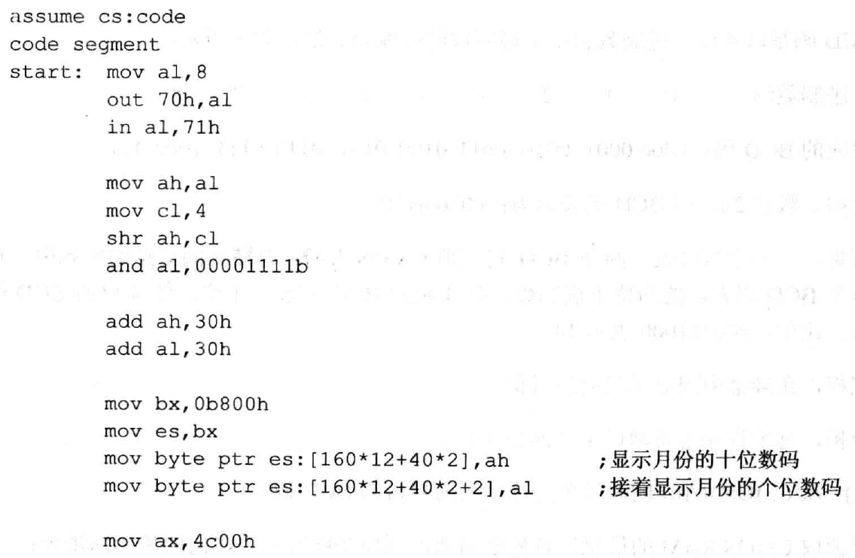
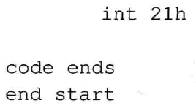
14.4 CMOS RAM中存储的时间信息
程序代码
从CMOS RAM的8号单元读出月份的BCD码
取出月份信息的
高4位BCD在ah中，第4位BCD码在al中
将月份的BCD码转为ASCII码

